Slide 1
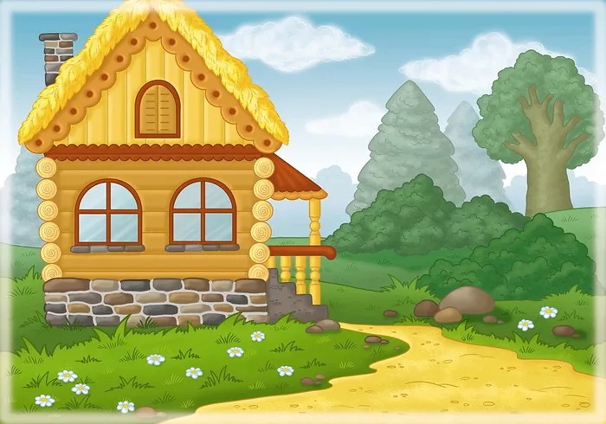
«Мой дом»

Slide 2
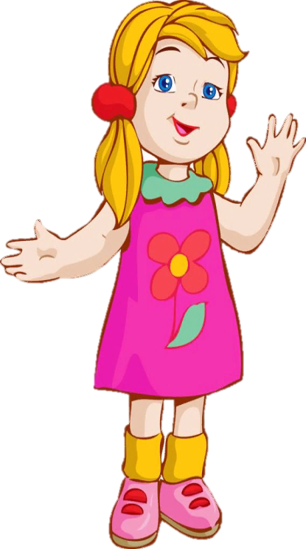

Slide 4
Строим дом (пальчиковая гимнастика)
Целый день тук да тук -
Раздается звонкий стук.
Руки сжаты в кулаки, большой палец поднят вверх, постукивает по указательным пальцам.
Молоточки стучат,
Стучать кулаком о кулак.
Строим домик для ребят (зайчат, бельчат).
Пальцы соединить, показать "крышу".
Вот какой хороший дом,
Сжимать-разжимать пальцы.
Как мы славно заживем.
Вращать кисти рук.

Slide 5
Строим дом для девочки Маши

Slide 6
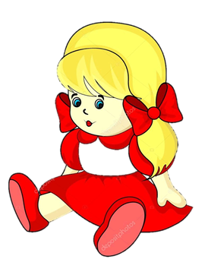
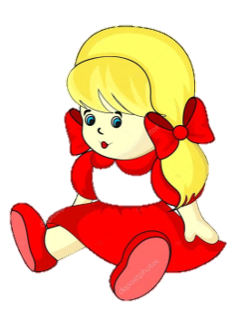
Чей домик ?

